Slide 2
Фиксация результатов освоения образовательной программы в аттестатах выпускников: актуальные нормативные требования
Суворова Ирина Николаевна,
руководитель ЦНПР МАУ ДПО «НИСО»

Slide 3
Нормативные правовые акты
 | 2022/2023 учебный год | 2023/2024 учебный год
ГИА-9 | приказ Минпросвещения России и Рособрнадзора от 07.11.2018 № 189/1513 «Об утверждении Порядка проведения государственной итоговой аттестации по образовательным программам основного общего образования» | приказ Минпросвещения России и Рособрнадзора от 04.04.2023 № 232/551 «Об утверждении Порядка проведения государственной итоговой аттестации по образовательным программам основного общего образования»
ГИА-11 | приказ Минпросвещения России и Рособрнадзора от 07.11.2018 № 190/1512 «Об утверждении Порядка проведения государственной итоговой аттестации по образовательным программам среднего общего образования» | приказ Минпросвещения России и Рособрнадзора от 04.04.2023 № 233/552 «Об утверждении Порядка проведения государственной итоговой аттестации по образовательным программам среднего общего образования»
Аттестаты-9 | приказ Минпросвещения России от 05.10.2020 № 545 «Об утверждении образцов и описаний аттестатов об основном общем и среднем общем образовании и приложений к ним» приказ Минпросвещения России от 05.10.2020 № 546 «Об утверждении Порядка заполнения, учета и выдачи аттестатов об основном общем и среднем общем образовании и их дубликатов» | приказ Минпросвещения России от 05.10.2020 № 545 «Об утверждении образцов и описаний аттестатов об основном общем и среднем общем образовании и приложений к ним» приказ Минпросвещения России от 05.10.2020 № 546 «Об утверждении Порядка заполнения, учета и выдачи аттестатов об основном общем и среднем общем образовании и их дубликатов» ( в редакции приказ а от 02.02.2024 № 68)
Аттестаты-11 | приказ Минпросвещения России от 05.10.2020 № 545 «Об утверждении образцов и описаний аттестатов об основном общем и среднем общем образовании и приложений к ним» приказ Минпросвещения России от 05.10.2020 № 546 «Об утверждении Порядка заполнения, учета и выдачи аттестатов об основном общем и среднем общем образовании и их дубликатов» | приказ Минпросвещения России от 05.10.2020 № 545 «Об утверждении образцов и описаний аттестатов об основном общем и среднем общем образовании и приложений к ним» (в редакции приказа от 31.10.2023 № 813) приказ Минпросвещения России от 05.10.2020 № 546 «Об утверждении Порядка заполнения, учета и выдачи аттестатов об основном общем и среднем общем образовании и их дубликатов» (в редакции приказа от 02.02.2024 № 68)
Федеральная медаль | - приказ Минобрнауки России от 23.06.2014 № 685 «Об утверждении Порядка выдачи медали «За особые успехи в учении» - приказ Минпросвещения России от 16.09.2020 № 499 «Об утверждении образца и описания медали «За особые успехи в учении» | - приказ Минпросвещения России от 29.09.2023 № 730 «Об утверждении Порядка и условий выдачи медалей «За особые успехи в учении» I и II степеней - приказ Минпросвещения России от 29.09.2023 № 729 «Об утверждении образцов и описаний медалей «За особые успехи в учении» I и II степеней»

Slide 4
Изменения в порядке проведения ГИА
 | 2022/2023 учебный год | 2023/2024 учебный год
ГИА-9 | ГИА в форме ОГЭ и (или) ГВЭ включает в себя 4 экзамена: по русскому языку и математике, по 2 учебным предметам по выбору (физика, химия, биология, литература, география, история, обществознание, иностранные языки (английский, французский, немецкий и испанский), информатика и информационно-коммуникационные технологии (ИКТ)). | ГИА в форме ОГЭ и (или) ГВЭ включает в себя 4 экзамена: по русскому языку и математике, по 2 учебным предметам по выбору (биология, география, иностранные языки (английский, испанский, немецкий и французский), информатика, история, литература, обществознание, физика, химия).
ГИА-11 | ГИА проводится по русскому языку и математике, а также по следующим учебным предметам: литература, физика, химия, биология, география, история, обществознание, иностранные языки (английский, немецкий, французский, испанский и китайский), информатика и информационно-коммуникационные технологии (ИКТ) которые обучающиеся, экстерны сдают на добровольной основе по своему выбору для предоставления результатов ЕГЭ при приеме на обучение по программам бакалавриата и программам специалитета. | ГИА в форме ЕГЭ и (или) ГВЭ проводится по русскому языку и математике. Экзамены в форме ЕГЭ по другим учебным предметам: биология, география, иностранные языки (английский, испанский, китайский, немецкий и французский), информатика, история, литература, обществознание, физика, химия участники ГИА сдают на добровольной основе по своему выбору для предоставления результатов ЕГЭ при приеме на обучение по программам бакалавриата и программам специалитета.

Slide 5
Изменения в описании аттестата о среднем общем образовании с отличием
 | 2022/2023 учебный год | 2023/2024 учебный год
Твердая обложка аттестата с отличием | Обложка аттестата о среднем общем образовании с отличием изготавливается из картона и переплетного материала – тканвинила № 60 (или его аналога) красного цвета. | Обложка аттестата о среднем общем образовании с отличием изготавливается из картона и переплетного материала - тканвинила № 60 (или его аналога) красного цвета и сине-голубого цвета.
Лицевая сторона твердой обложки аттестата с отличием | На лицевую сторону твердой обложки аттестата с отличием надпись наносится фольгой золотого цвета. | - На лицевую сторону твердой обложки аттестата с отличием красного цвета надпись наносится фольгой золотого цвета. - На лицевую сторону твердой обложки аттестата с отличием сине-голубого цвета надпись наносится фольгой серебряного цвета.
Оборотная сторона титула аттестата с отличием | Аттестат о среднем общем образовании с отличием имеет дополнительную надпись ниже с выравниванием по центру «С отличием», выполненную бронзовой краской, обладающей желтым свечением в УФ-излучении, курсивом, шрифтом Lazurski 12п. | - Аттестат о среднем общем образовании с отличием красного цвета имеет дополнительную надпись ниже с выравниванием по центру «С отличием», выполненную бронзовой краской, обладающей желтым свечением в УФ-излучении, курсивом, шрифтом Lazurski 12п. - Аттестат о среднем общем образовании с отличием сине-голубого цвета имеет дополнительную надпись ниже с выравниванием по центру «С отличием», выполненную серебряной краской, обладающей зеленым свечением в УФ-излучении, курсивом, шрифтом Lazurski 12п.

Slide 6
Изменения в порядке выдачи аттестата о среднем общем образовании с отличием
2022/2023 учебный год | 2023/2024 учебный год
Аттестат о среднем общем образовании с отличием | Аттестат о среднем общем образовании с отличием выдается красного или сине-голубого цвета
Аттестат о среднем общем образовании с отличием и приложение к нему выдаются выпускникам 11 (12) класса, имеющим итоговые отметки «отлично» по всем учебным предметам учебного плана, изучавшимся на уровне среднего общего образования, получившим удовлетворительные результаты при прохождении ГИА (без учета результатов, полученных при прохождении повторной ГИА) и набравшим: | Аттестат о среднем общем образовании с отличием красного цвета и приложение к нему выдаются выпускникам 11 (12) класса, имеющим итоговые отметки «отлично» по всем учебным предметам учебного плана, изучавшимся на уровне среднего общего образования, успешно прошедшим ГИА (без учета результатов, полученных при прохождении повторной ГИА) и набравшим: Аттестат о среднем общем образовании с отличием сине-голубого цвета и приложение к нему выдаются выпускникам 11 (12) класса, имеющим по всем учебным предметам учебного плана, изучавшимся на уровне среднего общего образования, итоговые отметки успеваемости «отлично» и не более двух отметок «хорошо» и успешно прошедшим ГИА (без учета результатов, полученных при прохождении повторной ГИА) и набравшим:
Аттестат о среднем общем образовании с отличием: - не менее 70 баллов на ЕГЭ по русскому языку и математике профильного уровня или 5 баллов на ЕГЭ по математике базового уровня; - в случае прохождения выпускником ГИА в форме ГВЭ – 5 баллов по обязательным предметам; - в случае выбора выпускником различных форм прохождения ГИА (ЕГЭ и ГВЭ) – 5 баллов по сдаваемому обязательному учебному предмету в форме ГВЭ и ЕГЭ по математике базового уровня, а также не менее 70 баллов по сдаваемому обязательному предмету в форме ЕГЭ. | Аттестат о среднем общем образовании с отличием красного цвета: - не менее 70 баллов на ЕГЭ по русскому языку и не менее 70 баллов на ЕГЭ по одному из сдаваемых учебных предметов, либо 5 баллов на ЕГЭ по математике базового уровня (для выпускников, сдающих только ЕГЭ по русскому языку и математике базового уровня); - 5 баллов по обязательным предметам – в случае прохождения выпускником ГИА в форме ГВЭ; 5 баллов по обязательному предмету, сдаваемому в форме ГВЭ, и не менее 70 баллов по обязательному предмету, сдаваемому в форме ЕГЭ, - в случае выбора выпускником различных форм прохождения ГИА (ЕГЭ и ГВЭ). Аттестат о среднем общем образовании с отличием сине-голубого цвета: - не менее 60 баллов на ЕГЭ по русскому языку и не менее 60 баллов на ЕГЭ по одному из сдаваемых учебных предметов, либо 5 баллов на ЕГЭ по математике базового уровня (для выпускников, сдающих только ЕГЭ по русскому языку и математике базового уровня); - 5 баллов по обязательным предметам - в случае прохождения выпускником ГИА в форме ГВЭ; - 5 баллов по обязательному предмету, сдаваемому в форме ГВЭ, и не менее 60 баллов по обязательному предмету, сдаваемому в форме ЕГЭ, - в случае выбора выпускником различных форм прохождения ГИА (ЕГЭ и ГВЭ).

Slide 7
Изменения в порядке выдачи и описании федеральной медали
 | 2022/2023 учебный год | 2023/2024 учебный год
Виды федеральной медали | Медаль «За особые успехи в учении» | - Медаль «За особые успехи в учении» I степени - Медаль «За особые успехи в учении» II степени
Условия выдачи федеральной медали | Условия выдачи медали «За особые успехи в учении» = условия выдачи аттестата о среднем общем образовании с отличием | - Условия выдачи медали «За особые успехи в учении» I степени = условия выдачи аттестата о среднем общем образовании с отличием красного цвета - Условия выдачи медали «За особые успехи в учении» II степени = условия выдачи аттестата о среднем общем образовании с отличием сине-голубого цвета
Цвет федеральной медали | Медаль имеет золотистый цвет. | - Медаль «За особые успехи в учении» I степени изготавливается из металла желтого цвета, имеет золотистый цвет. - Медаль «За особые успехи в учении» II степени изготавливается из металла белого цвета, имеет серебристый цвет.
Футляр для федеральной медали | Медаль упаковывается в пластиковый футляр красного цвета с изображением Государственного герба Российской Федерации, в бархатном ложементе футляра – углубление под медаль | Медали упаковываются в пластиковый футляр с изображением Государственного герба Российской Федерации, в бархатном ложементе футляра – углубление под медаль. Для медали «За особые успехи в учении» I степени используется футляр красного цвета, для медали «За особые успехи в учении» II степени – синего цвета.

Slide 8
ПРИКАЗЫ МИНПРОСВЕЩЕНИЯ РФ
Приказ Минпросвещения России
от 01.04.2022 N 196
"О внесении изменений в Порядок заполнения,
учета и выдачи аттестатов об основном общем
и среднем общем образовании и их
дубликатов, утвержденный приказом
Министерства просвещения Российской
Федерации от 5 октября 2020 г. N 546"
Приказ Минпросвещения России
от 21.04.2022 N 255
"О внесении изменения в Порядок заполнения,
учета и выдачи аттестатов об основном общем и среднем общем образовании и их дубликатов, утвержденный приказом Министерства просвещения Российской
Федерации от 5 октября 2020 г. N 546"
Приказ Минпросвещения России
от 05.10.2020 N 546
«Об утверждении Порядка заполнения,
учета и выдачи аттестатов об основном общем и среднем общем образовании и их
дубликатов»
(Зарегистрировано в Минюсте России
22.12.2020 N 61709)
Приказ Минпросвещения России
от 07.10.2022 N 889
"О внесении изменений в Порядок заполнения, учета и выдачи аттестатов об основном общем и среднем общем образовании и их дубликатов, утвержденный приказом Министерства просвещения
Российской Федерации от 5 октября 2020 г. N 546"
Приказ Минпросвещения России от 10 февраля 2023 г. N 83
"О внесении изменений в Порядок заполнения, учета и выдачи аттестатов об основном общем и среднем общем образовании и их дубликатов, утвержденный приказом Министерства просвещения Российской Федерации
от 5 октября 2020 г. N 546"
Приказ Минпросвещения России
от 22.02.2023 № 130
"О внесении изменения в Порядок заполнения, учета и выдачи аттестатов об основном общем и среднем общем образовании и их дубликатов, утвержденный приказом Министерства просвещения Российской Федерации от 5 октября 2020 г. № 546"
Приказ Минпросвещения России
от 22.05.2023 № 385
"О внесении изменения в Порядок заполнения, учета и выдачи аттестатов об основном общем и среднем общем образовании и их дубликатов, утвержденный приказом Министерства просвещения Российской Федерации от 5 октября 2020 г. № № 546"
Приказ Минпросвещения России
от 16.11.2023 № 687
"О внесении изменения в Порядок заполнения, учета и выдачи аттестатов об основном общем и среднем общем образовании и их дубликатов, утвержденный приказом Министерства просвещения Российской Федерации от 5 октября 2020 г. № 546"
Приказ Минпросвещения России
от 02.02.2023 № 68
"О внесении изменения в Порядок заполнения, учета и выдачи аттестатов об основном общем и среднем общем образовании и их дубликатов, утвержденный приказом Министерства просвещения Российской Федерации от 5 октября 2020 г. № 546"

Slide 9
Что изменилось в аттестатах 2024 года?
Приказ от 02.02.2024 № 68 продляет на 2024 год порядок выдачи аттестатов гражданам, проходившим обучение за рубежом.
Приказ ничего не меняет в заполнении аттестатов
Приказ от 16.11.2023 №867 определяет порядок выдачи аттестатов с отличием красного и сине-голубого цвета, закрепляет изменения в НПБ общего образоания (ФООП, ГИА).
Приказ от 31.10.2023 №813 определяет образцы аттестатов с отличием красного и сине-голубого цвета.
Ранее была обложка аттестата с отличием красного цвета с золотой надписью. Теперь добавлена еще обложка аттестата с отличием сине-голубого цвета с серебряной надписью.
Ранее был бланк аттестата с отличием с бронзовой надписью "С отличием" (к обложке с отличием красного цвета). Теперь добавлен еще бланк аттестата с отличием с серебряной надписью "С отличием" (к обложке с отличием сине-голубого цвета).
Бланк аттестата с отличием с бронзовой надписью "С отличием" выдается с золотой медалью. Эти бланки выпускались ранее и не изменяются.
Бланк аттестата с отличием с серебряной надписью "С отличием" выдается с серебряной медалью. Эти бланки новые, раньше таких не было.
Этот приказ вводит новый бланк аттестата с отличием (для серебряной медали).
Это будет учтено в программе 2024 года..

Slide 10
Информационные письма
Письмо Минпросвещения РФ от 05 февраля 2021 г.
№ ВБ-135/03 "О заполнении и выдаче аттестатов об основном общем и среднем общем образовании в 2020–2021 учебном году
Письмо Минпросвещения РФ от 16 февраля 2022 г
№ 03-182 «О рассмотрении обращения»

Slide 11
п. 21 Порядка
Кому выдается аттестат?
ООО
Аттестат об основном общем образовании и приложение к нему выдаются лицам, завершившим обучение по образовательным программам основного общего образования и успешно прошедшим государственную итоговую аттестацию (набравшим по сдаваемым учебным предметам минимальное количество первичных баллов, определенное органом исполнительной власти субъекта Российской Федерации, осуществляющим государственное управление в сфере образования, органом публичной власти федеральной территории "Сириус", осуществляющим управление в сфере образования, учредителем, загранучреждением Министерства иностранных дел Российской Федерации, имеющим в своей структуре специализированные структурные образовательные подразделения).
СОО
Аттестат о среднем общем образовании и приложение к нему выдаются лицам, завершившим обучение по образовательным программам среднего общего образования и успешно прошедшим государственную итоговую аттестацию (набравшим по обязательным учебным предметам при сдаче единого государственного экзамена (далее - ЕГЭ) (за исключением ЕГЭ по математике базового уровня) количество баллов не ниже минимального, определяемого Рособрнадзором , а при сдаче государственного выпускного экзамена (далее - ГВЭ) и ЕГЭ по математике базового уровня - получившим отметку не ниже удовлетворительной (3 балла).

Slide 12
Кому выдается аттестат с отличием?
п. 21 Порядка
ООО
Аттестат об основном общем образовании с отличием и приложение к нему выдаются выпускникам 9 класса, завершившим обучение по образовательным программам основного общего образования, успешно прошедшим государственную итоговую аттестацию (без учета результатов, полученных при прохождении повторной государственной итоговой аттестации) и имеющим итоговые отметки "отлично" по всем учебным предметам учебного плана, изучавшимся на уровне основного общего образования.
СОО
Аттестат о среднем общем образовании с отличием выдается красного или сине-голубого цвета.
Аттестат о среднем общем образовании с отличием красного цвета и приложение к нему выдаются выпускникам 11 (12) класса, завершившим обучение по образовательным программам среднего общего образования, имеющим итоговые отметки "отлично" по всем учебным предметам учебного плана, изучавшимся на уровне среднего общего образования, успешно прошедшим государственную итоговую аттестацию (без учета результатов, полученных при прохождении повторной государственной итоговой аттестации) и набравшим: не менее 70 баллов на ЕГЭ по учебному предмету "Русский язык" и не менее 70 баллов на ЕГЭ по одному из сдаваемых учебных предметов, либо 5 баллов на ЕГЭ по учебному предмету "Математика" базового уровня (для выпускников, сдающих только учебные предметы "Русский язык" и "Математика" базового уровня); 5 баллов по обязательным учебным предметам - в случае прохождения выпускником ГИА в форме ГВЭ; 5 баллов по обязательному учебному предмету, сдаваемому в форме ГВЭ, и не менее 70 баллов по обязательному учебному предмету, сдаваемому в форме ЕГЭ, - в случае выбора выпускником различных форм прохождения ГИА (ЕГЭ и ГВЭ).
Аттестат о среднем общем образовании с отличием сине-голубого цвета и приложение к нему выдаются выпускникам 11 (12) класса, завершившим обучение по образовательным программам среднего общего образования, имеющим по всем учебным предметам учебного плана, изучавшимся на уровне среднего общего образования, итоговые отметки успеваемости "отлично" и не более двух отметок "хорошо" и успешно прошедшим государственную итоговую аттестацию (без учета результатов, полученных при прохождении повторной государственной итоговой аттестации) и набравшим. не менее 60 баллов на ЕГЭ по учебному предмету "Русский язык" и не менее 60 баллов на ЕГЭ по одному из сдаваемых учебных предметов, либо 5 баллов на ЕГЭ по учебному предмету "Математика" базового уровня (для выпускников, сдающих только учебные предметы "Русский язык" и "Математика" базового уровня); 5 баллов по обязательным учебным предметам - в случае прохождения выпускником ГИА в форме ГВЭ; 5 баллов по обязательному учебному предмету, сдаваемому в форме ГВЭ, и не менее 60 баллов по обязательному учебному предмету, сдаваемому в форме ЕГЭ - в случае выбора выпускником различных форм прохождения ГИА (ЕГЭ и ГВЭ).

Slide 13
Полезный совет
Решение о выдаче аттестатов школа принимает на педагогическом совете. Обычно это итоговый педсовет.
Решение об отчислении и выдаче аттестатов за уровень образования оформите в протоколе педсовета (п. 22 Порядка, утв. приказом Минпросвещения от 05.10.2020 № 546). На основании решения педсовета директор издает приказ.
В приказ об отчислении и выдаче аттестатов добавьте пункт о назначении ответственного работника за заполнение аттестатов. График выдачи аттестатов оформите приложением к приказу.
При подготовке к заполнению аттестатов создайте приказом директора
комиссию по выставлению итоговых отметок в аттестат выпускников.
Заполните ведомости итоговых отметок. Ознакомьте с ними по подпись выпускников.

Slide 14
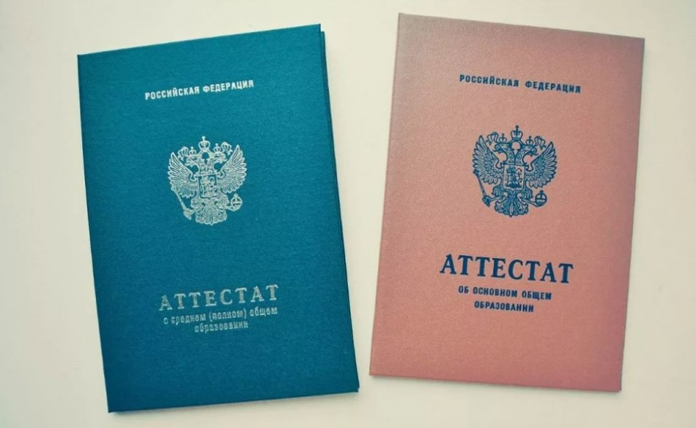
Какие отметки выставляются
в аттестат за 9 класс?
В аттестат выставляют итоговые отметки выпускника:
по каждому учебному предмету, входящему в обязательную часть учебного плана;
по каждому учебному предмету, входящему в часть учебного плана, формируемую участниками образовательных отношений, изучавшемуся выпускником, в случае если на его изучение в учебном плане отводилось не менее 64 часов за два учебных года;
по учебным предметам, изучение которых завершилось до 9 класса (изобразительное искусство, музыка и другие).
Итоговые оценки в аттестат по предметам, по которым не сдавался основной государственный экзамен, выставляются на основе годовой отметки за 9 класс.
П. 5.3. Приказа
Итоговые отметки за 9 класс по русскому языку, математике и двум учебным предметам, сдаваемым по выбору обучающегося, определяются как среднее арифметическое годовой и экзаменационной отметок выпускника и выставляются в аттестат целыми числами в соответствии с правилами математического округления.

Slide 15
Укажите в приложении к аттестату все предметы, которые входят в обязательную часть учебного плана основного общего образования. Перечислите предметы части, формируемой участниками образовательных отношений, если на каждый из предметов отвели не менее 64 часов за два учебных года. Впишите предметы, изучение которых завершилось до 9-го класса, например изобразительное искусство, музыка (п. 5.3 Порядка, утв. приказом Минпросвещения от 05.10.2020 № 546).
Если в учебном плане на предмет части УП, формируемой участникам образовательных отношений , выделено менее 64 часов – укажите его название в перечне дисциплин в разделе аттестата «Дополнительные сведения». Отметку выставлять не нужно
(п. 5.3 Порядка, утв. приказом Минпросвещения от
05.10.2020 № 546).
В аттестат нужно выписывать предмет «Математика», даже если в учебном плане ООП ООО стоят предметы «Алгебра» и «Геометрия» и «Вероятность и статистика». Итоговую отметку по предмету нужно рассчитать как среднее арифметическое годовых отметок по алгебре и геометрии, вероятности и статистики и экзаменационной отметки выпускника (подп. «б» п. 5.3 Порядка, утв. приказом Минпросвещения от 05.10.2020 № 546).

Slide 16
Внесите в аттестат девятиклассника ИЗО, музыку, технологию. Эти предметы входят в список обязательных, даже если их закончили изучать раньше 9-го класса. В аттестат впишите оценку за тот год, когда завершили изучение предмета (подп. «б» п. 5.3 Порядка, утв. приказом Минпросвещения от 05.10.2020 № 546).
По ИЗО и музыке можно поставить вместо оценки за год «зачтено» или «не зачтено» (подп. «б» п. 5.3 Порядка, утв. приказом Минпросвещения от 05.10.2020 № 546). Это возможно, если школа предусмотрела в локальном акте безотметочную форму по ИЗО и музыке. Например, в положении о текущем контроле и промежуточной аттестации.
ОДНКНР является обязательной предметной областью для уровня основного общего образования (п. 18.3.1 ФГОС ООО 2010 г.). При этом ФГОС ООО не указал, через какие предметы надо реализовывать эту область. Поэтому школа вправе самостоятельно определить, преподает она ОДНКНР как самостоятельный предмет или курс или вводит его модулем в составе других предметов. От этого и зависит – надо выставлять отметку в аттестат именно по предмету ОДНКНР или нет.
Отметку по ОДНКНР выставляйте, если предмет включили в обязательную часть учебного плана. Причем количество часов, которое отвели на изучение ОДНКНР, на это не влияет. Это касается и тех случаев, когда изучать ОДНКНР школьники закончили раньше 9-го класса. Например, в 6-м или 7-м классе.
Если для преподавания ОДНКНР ввели курсы в часть учебного плана, формируемую участниками образовательных отношений, то наличие отметки зависит от того, сколько часов было выделено на изучение предмета. Впишите курсы в аттестат и выставите отметку, если за два учебных года курс преподавали в объеме 64 часа и более
(подп. «а» п. 5.3 Порядка заполнения, учета и выдачи аттестатов).

Slide 17
Особенности выставления отметок по ФГОС ООО 2010
и ФГОС ООО 2021
ФГОС ООО 2010 г.
Обязательными предметами являются «Родной язык», «Родная литература», «Второй иностранный язык» - отметки по ним должны быть выставлены в аттестат.
На уровне ООО изучается предмет «История России. Всеобщая история». Поэтому в аттестат за 9-й класс надо вписывать именно предмет «История России. Всеобщая история». Отметка по нему выставляется как среднее арифметическое отметок по Истории России и
Всеобщей истории(письмо Минпросвещения от
05.02.2021 № ВБ-135/03).
В аттестат нужно выписывать предмет «Математика», даже если в учебном плане ООП ООО стоят предметы «Алгебра» и «Геометрия» («Вероятность и статистика» входит в курс алгебры). Итоговую отметку по предмету нужно рассчитать как среднее арифметическое годовых отметок по алгебре и геометрии и экзаменационной отметки выпускника.
ФГОС ООО 2021 г.
Предметы «Родной язык», «Родная литература», «Второй иностранный язык» изучаются по выбору обучающихся. Их может не быть в учебном плане, значит отметки по ним выставлять не нужно.
На уровне ООО изучается предмет «История».
Отметка по нему выставляется как среднее
арифметическое отметок по Истории России и
Всеобщей истории). В аттестат выставляется
отметка по предмету «История».
В аттестат нужно выписывать предмет «Математика», даже если в учебном плане ООП ООО стоят предметы «Алгебра» и «Геометрия» и «Вероятность и статистика. Итоговую отметку по предмету нужно рассчитать как среднее арифметическое годовых отметок по алгебре и геометрии, «Вероятности и статистике» и экзаменационной отметки выпускника.

Slide 18
ВАЖНО ПОМНИТЬ
Выпускникам, освоившим основные образовательные программы основного общего и среднего общего образования в формах семейного образования, самообразования либо обучавшимся по не имеющей государственной аккредитации образовательной программе, прошедшим экстерном государственную итоговую аттестацию в организации, осуществляющей образовательную деятельность, реализующей имеющие государственную аккредитацию образовательные программы основного общего и среднего общего образования, и получившим удовлетворительные результаты, в аттестат выставляются отметки, полученные ими на промежуточной аттестации, проводимой организацией, осуществляющей образовательную деятельность, по всем учебным предметам, входящим в обязательную часть учебного плана организации, осуществляющей образовательную деятельность, выдавшей соответствующий аттестат.
Форма получения образования и форма обучения в аттестате об основном общем образовании/об основном общем образовании с отличием и приложении к нему, в аттестате о среднем общем образовании/о среднем общем образовании с отличием и приложении к нему не указываются.
!

Slide 19
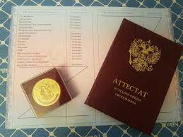
Какие отметки выставляются
в аттестат за 11 класс?
Итоговые отметки за 11 класс определяются как среднее арифметическое полугодовых (четвертных, триместровых) и годовых отметок обучающегося за каждый год обучения по образовательной программе среднего общего образования и выставляются в аттестат целыми числами в соответствии с правилами математического округления.

Slide 20
На уровне среднего общего образования действуют ФГОС СОО. На оборотной стороне приложения укажите предметы из обязательной части учебного плана. К обязательным учебным предметам по ФГОС СОО относят: русский язык, литература, иностранный язык, математика, информатика, география, история, обществознание, физика, астрономия, химия, биология, естествознание, физическая культура, основы безопасности жизнедеятельности, (п. 18.3.1 ФГОС СОО).
Перечислите предметы части, формируемой участниками образовательных отношений, если на каждый из предметов отвели не менее 64 часов за два учебных года. Если предмет изучался менее 64 часов, укажите его в «Дополнительных сведениях».
По ФГОС СОО модули «Алгебра и начала математического анализа» «Геометрия») входят в состав учебного предмета «Математика» (курс «Вероятность и статистика» в качестве самостоятельного не изучался). Поэтому в учебном плане должен быть предмет «Математика». Укажите его в аттестате. Отметку рассчитывайте как среднее арифметическое между полугодовыми и годовыми отметками за каждый год обучения в 10-м и 11-м классах по математике.
Учебный план по ФГОС СОО должен был содержать один из двух предметов: «История» или «Россия в мире». В аттестат нужно внести отметку по предмету, который изучал выпускник по учебному плану профиля.
Вместо учебных предметов «Физика», «Химия» и «Биология» мог изучаться предмет. «Естествознание». В этом случае отметки по нему его необходимо внести в аттестат.
«Экономика» и «Право» могли изучаться в качестве самостоятельных предметов обязательной части, Если они были в учебном плане, выставьте по ним отметки в аттестат..

Slide 21
ВАЖНО!
Названия учебных предметов записываются с прописной (заглавной) буквы без порядковой нумерации в именительном падеже со следующими допустимыми сокращениями и аббревиатурами, например:
Физическая культура - Физкультура;
Мировая художественная культура - МХК;
Изобразительное искусство - ИЗО;
Основы безопасности жизнедеятельности - ОБЖ;
Основы духовно-нравственной культуры народов России - ОДНКНР.
В приложении к аттестату об основном общем образовании/аттестату об основном общем образовании с отличием допускается уточнение "Русская" литература в случае, если выпускник окончил организацию, осуществляющую образовательную деятельность, с обучением на родном (нерусском) языке.
Названия учебных предметов "Родной язык", "Родная литература", "Иностранный язык", "Второй иностранный язык" уточняются записью (в скобках), указывающей, какой родной или иностранный язык изучался выпускником.
При этом допускается сокращение слова в соответствии с правилами русской орфографии (английский - (англ.), французский - (франц.); при необходимости допускается перенос записи на следующую строк
Запись "не изучал" не допускается

Slide 22
?
Как вносить в аттестат сведения об итоговом проекте
Аттестаты за 11-й класс
Зафиксируйте индивидуальный проект на лицевой стороне приложения в разделе «Дополнительные сведения». Вы также вправе указать тему проекта (письмо Минпросвещения от 05.02.2021 № ВБ-135/03). А еще нужно выставить отметку за него. Правила, как ее рассчитать, установите самостоятельно и закрепите в локальном акте (подп. «а» п. 5.2 Порядка, утв. приказом Минпросвещения от 05.10.2020 № 546).
Аттестаты за 9-й класс
В аттестатах девятиклассников указывать индивидуальный проект нужно, если курс о нем
есть в учебном плане:
- добавьте индивидуальный проект к обязательным предметам, если включили курс о нем
обязательную часть учебного плана;
если предусмотрели предмет/курс в формируемой части и отвели на предмет 64 и более часов за два года обучения, укажите проект среди учебных предметов в приложении к аттестату и выставите итоговую отметку (п. 5.3 Порядка, утв. приказом Минпросвещения от 05.10.2020 № 546);
если предусмотрели предмет/курс в формируемой части и отвели на предмет менее 64 часов за два года обучения, включите проект в раздел «Дополнительные сведения» и отметку не выставляйте (п. 5.2 Порядка, утв. приказом Минпросвещения от 05.10.2020 № 546).

Slide 23
Полезные советы
Рассчитывайте итоговые отметки в зависимости от основной образовательной программы, которую освоил выпускник. Указывайте такую отметку, которая предусмотрена вашими локальными нормативными актами, например положением о текущем контроле и промежуточной аттестации.
Чтобы выставить итоговые отметки ученикам 9-х и 11-х классов, утвердите форму ведомости итоговых отметок. Перечень предметов, которые вносят в ведомость, должен соответствовать учебному плану.
Если ваша школа использовала другие учебные периоды, то используйте отметки за них.
Например, на уровне СОО школа обучает учеников по триместрам. Значит, для итоговой отметки нужно подсчитать среднее арифметическое триместровых и годовых отметок за каждый год обучения по ООП СОО. Округлите по математическим правилам и выставите целым числом.

Slide 24
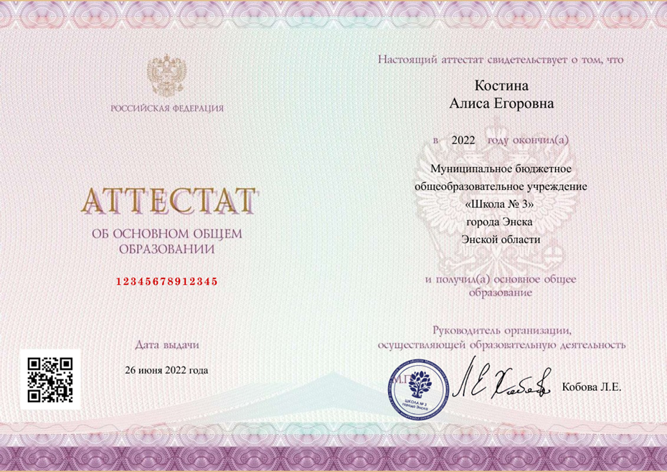
КАК ЗАПОЛНЯТЬ АТТЕСТАТЫ?
Бланки титула аттестата и приложения к нему (далее - бланки) заполняются на русском языке с помощью печатных устройств электронной вычислительной техники с использованием текстового редактора отечественного офисного программного обеспечения шрифтом Times New Roman черного цвета размера 11 п (если в соответствующих пунктах настоящего Порядка не указано иное) с одинарным межстрочным интервалом, в том числе с использованием компьютерного модуля заполнения аттестатов и приложений к ним, позволяющего генерировать двумерный матричный штриховой код (QR-код).
На каждом аттестате сгенерируйте и напечатайте QR-код. Проставьте код в белом квадратном поле размером 20 × 20 мм (п. 20 приложения 3 к приказу Минпросвещения от 05.10.2020 № 545). QR-код содержит фамилию, имя, отчество выпускника, регион выдачи, номер и дату выдачи аттестата. Для кода предусмотрели место на оборотной стороне титула аттестата – в левом нижнем углу. QR-код состоит из черно-белых элементов или элементов нескольких различных степеней яркости.

Slide 25
При заполнении бланка титула аттестата:
4.1. В левой части оборотной стороны бланка титула аттестата после строки, содержащей надпись "Дата выдачи", на отдельной строке с выравниванием по центру указывается дата выдачи аттестата с указанием числа (арабскими цифрами), месяца (прописью в родительном падеже) и года (четырехзначное число арабскими цифрами, слово "года");
4.2. В правой части оборотной стороны бланка титула аттестата указываются следующие сведения:
а) после строки, содержащей надпись "Настоящий аттестат свидетельствует о том, что", с выравниванием по центру:
на отдельной строке (при необходимости - в несколько строк) - фамилия выпускника (в именительном падеже), размер шрифта может быть увеличен не более чем до 20 п;
на отдельной строке (при необходимости - в несколько строк) - имя и отчество (при наличии) выпускника (в именительном падеже), размер шрифта может быть увеличен не более чем до 20 п.
Фамилия, имя и отчество (при наличии) выпускника указываются полностью в соответствии с документом, удостоверяющим его личность;
б) в строке, содержащей надпись "в ___ году окончил(а)", после предлога "в" - год окончания организации, осуществляющей образовательную деятельность (четырехзначное число арабскими цифрами)

Slide 26
После строки, содержащей надпись "в ___ году окончил(а)", на отдельной строке (при необходимости - в несколько строк) - полное официальное наименование организации, осуществляющей образовательную деятельность (в винительном падеже), выдавшей аттестат, в соответствии с ее уставом. ….
для образовательных организаций, созданных в уголовно-исполнительной системе, - наименование такого учреждения (в винительном падеже), выдавшего аттестат, без указания на принадлежность этой образовательной организации к уголовно-исполнительной системе, для специальных учебно-воспитательных учреждений для обучающихся с девиантным (общественно опасным) поведением - наименование такого учреждения (в винительном падеже), выдавшего аттестат, без указания следующих слов его специального наименования: "с девиантным (общественно опасным) поведением"
На отдельной строке (при необходимости - в несколько строк) - название места нахождения организации, осуществляющей образовательную деятельность, в том числе населенного пункта, муниципального образования, федеральной территории "Сириус", субъекта Российской Федерации (в случае если полное наименование организации, осуществляющей образовательную деятельность, содержит информацию о местонахождении организации (поселок (село, деревня), район, область (республика, край), федеральная территория "Сириус", название населенного пункта во избежание дублирования не пишется);
при недостатке выделенного поля в наименовании организации, осуществляющей образовательную деятельность, а также названии места ее нахождения допускается написание установленных сокращенных наименований;
после строк, содержащих надпись "Руководитель организации, осуществляющей образовательную деятельность", на отдельной строке - подпись руководителя организации, осуществляющей образовательную деятельность, с последующей ее расшифровкой: фамилия и инициалы в именительном падеже.

Slide 27
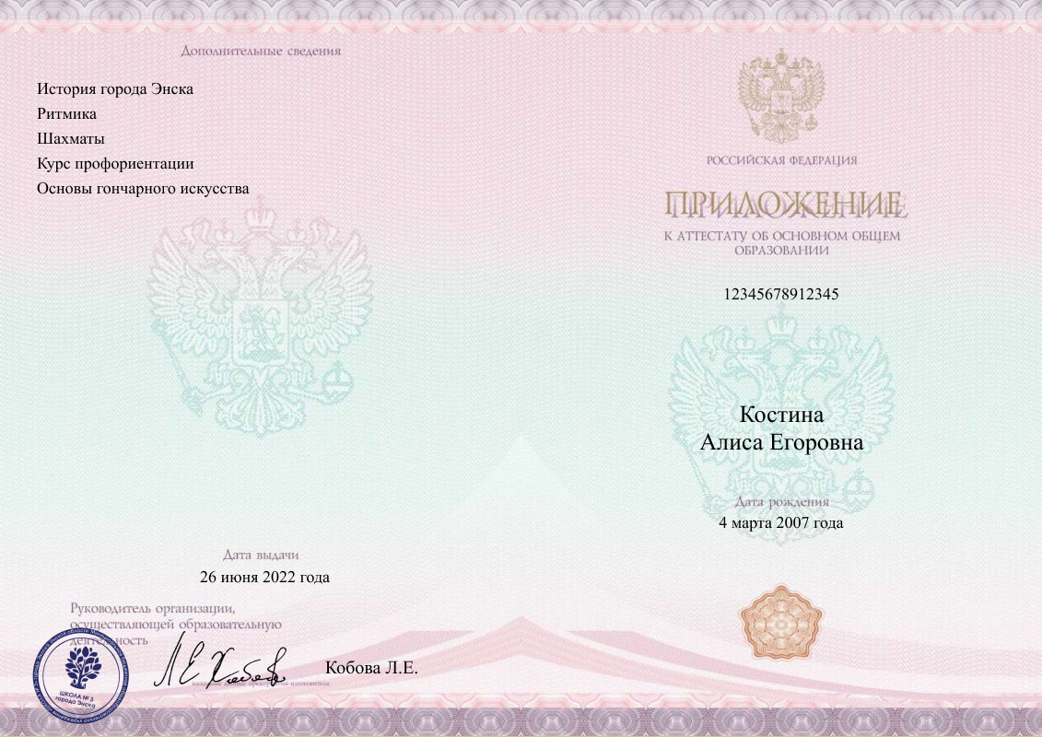
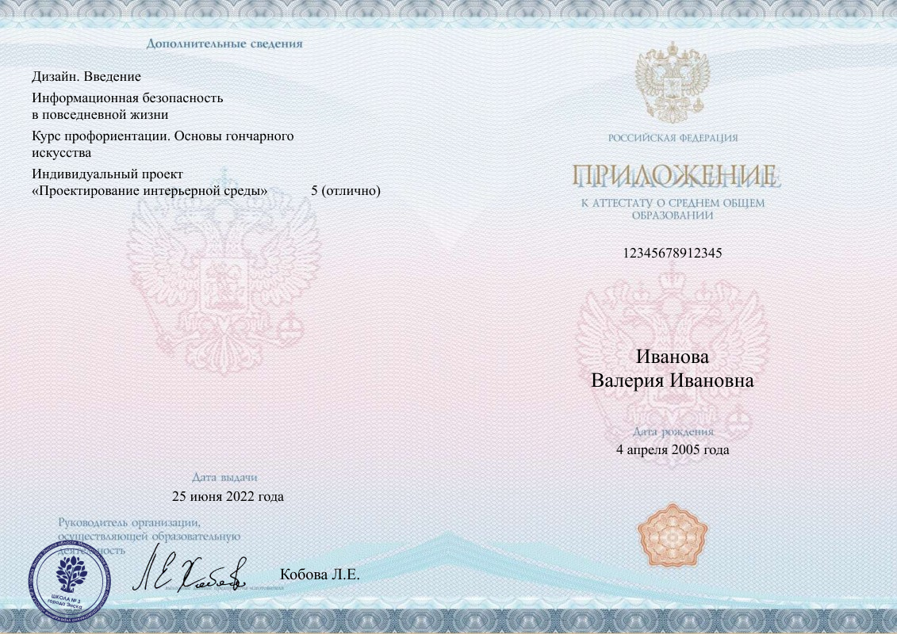
Приложение к аттестату
Заполняйте приложение к аттестату с лицевой и оборотной сторон. Лицевая сторона приложения содержит информацию об ученике, дату выдачи аттестата и дополнительные сведения.
На оборотной стороне укажите предметы учебного плана и итоговые отметки ученика.
В правой части лицевой стороны бланка укажите фамилию, имя, отчество выпускника; дату его рождения. В левой части перечислите учебные курсы, предметы и дисциплины, которые выпускник изучал в объеме менее 64 часов за два учебных года. В перечень включите также предметы, которые изучались в рамках платных дополнительных образовательных услуг, индивидуальный проект на уровне среднего общего образования (п. 5.2 Порядка, утв. приказом Минпросвещения от 05.10.2020 № 546).

Slide 28
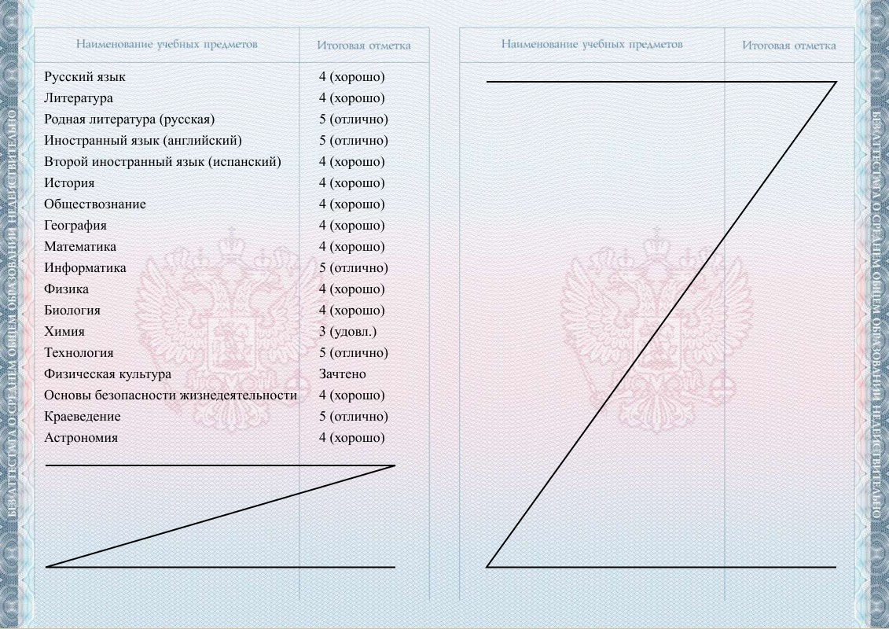
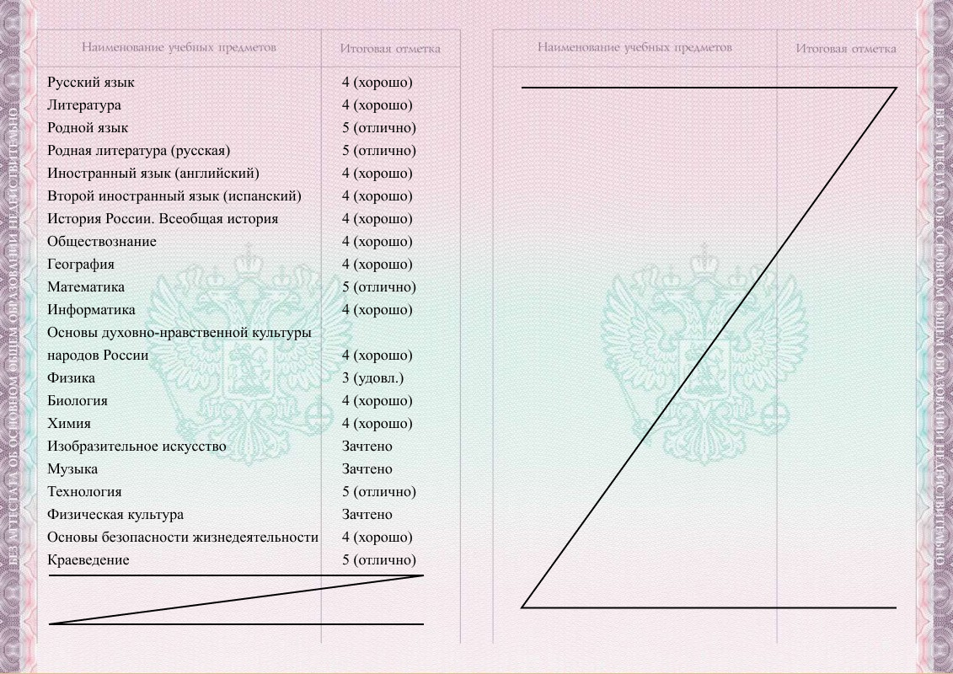
На обороте приложения перечислите предметы, которые входят в перечень обязательных учебных предметов ФГОС ООО и СОО. Также впишите предметы части, формируемой участниками образовательных отношений, если на каждый из предметов отвели 64 и более часов за два учебных года. Впишите предметы, изучение которых завершилось до 9-го класса, например изобразительное искусство, музыка (п. 5.3 Порядка, утв. приказом Минпросвещения от 05.10.2020 № 546).
Для предметов «Родной язык» и «Родная литература» в скобках уточните, какой именно язык изучал школьник. Также сделайте и для второго иностранного языка – уточните записью в скобках название языка. Названия языков можно сокращать и переносить на другую строку по правилам русской орфографии (подп. «а» п. 5.3 Порядка, утв. приказом Минпросвещения от 05.10.2020 № 546).

Slide 30
Аттестат и приложение к нему могут быть подписаны лицом, исполняющим обязанности руководителя организации, осуществляющей образовательную деятельность, или лицом, уполномоченным руководителем на основании соответствующего распорядительного акта. При подписании документа лицом, исполняющим обязанности руководителя организации, осуществляющей образовательную деятельность, или лицом, уполномоченным руководителем на основании соответствующего распорядительного акта, подпись оформляется с указанием статуса должностного лица в соответствии с распорядительным актом.
Заполненные бланки заверяются гербовой печатью организации, осуществляющей образовательную деятельность. Печать проставляется на отведенном для нее месте. Оттиск печати должен быть четким и легко читаемым.
Муниципальная или частная организация, осуществляющая образовательную деятельность, заверяет заполненные бланки печатью без изображения Государственного герба Российской Федерации
Директор школы ставит подпись на аттестате и приложении чернилами, пастой или тушью черного, синего или фиолетового цвета. Подписи на титуле аттестата и приложении к нему должны быть идентичными.
Нельзя подписывать документы факсимильной подписью. После подписи должна быть ее расшифровка: фамилия и инициалы в именительном падеже.
Бланки после их заполнения проверяются на точность и безошибочность внесенных в них записей. Не допускаются подчистки, пропуски строк.

Slide 31
Фиксация результатов освоения образовательной программы в аттестатах выпускников: актуальные нормативные требования
Суворова Ирина Николаевна,
руководитель ЦНПР МАУ ДПО «НИСО»
Контактная информация:
Рабочий телефон - 222-04-91
E-mail – ISuvorova@admnsk.ru

